Slide 1
DEPARTAMENTO DE ELÉCTRICA Y ELECTRÓNICA
CARRERA DE INGENIERÍA EN ELECTRÓNICA,
REDES Y COMUNICACIÓN DE DATOS
EXPOSICIÓN DEL TRABAJO DE TITULACIÓN, PREVIO A LA OBTENCIÓN DEL TÍTULO DE INGENIERO EN ELECTRÓNICA, REDES Y COMUNICACIÓN DE DATOS
TEMA: DISEÑO E IMPLEMENTACIÓN DE UN PROTOTIPO ELECTRÓNICO PARA MEDIR EL NIVEL DE SERVICIO OFERTADO/ENTREGADO POR LOS ISP EN LAS REDES DE ÚLTIMA MILLA HACIA LOS USUARIOS RESIDENCIALES
AUTOR: LEONARDO DANIEL ERAZO VALLEJO
DIRECTOR: MGS. ING. DARWIN LEONIDAS AGUILAR SALAZAR
SALGOLQUÍ - 2016

Slide 2
Antecedentes:
El crecimiento y el acceso a la red de internet mundialmente crece a pasos agigantados, en la última década la población mundial ha sido testigo innegable del gran desarrollo tecnológico en el área de las telecomunicaciones y las redes de datos. En la actualidad el servicio de Internet se considera un servicio básico puesto que gracias a este, cualquier usuario desde cualquier lugar del mundo tiene acceso a grandes cantidades de información sobre cualquier índole, además permite la cercanía entre personas separadas geográficamente a grandes distancias, y el acceso a múltiples recursos de vanguardia como lo es el servicio de; almacenamiento de datos, e-mail, chat, voz sobre sobre el protocolo de Internet (VoIP), streaming, video chat, gamming, radios online, etc. Por lo tanto es de suma importancia para el usuario percibir y utilizar dichos recursos de una manera fluida y adecuada en donde no perciba una mala o una pobre experiencia con cualquier recurso de Internet. Responsabilidad que cae directamente sobre la red de acceso o de última milla hacia usuarios finales, este proyecto propone el estudio mediante un prototipo electrónico de los parámetros y efectos existentes en la red de última milla, para presentarlos de manera gráfica e intuitiva al usuario, así bajo los resultados obtenidos que serán altamente fiables hacer uso de su derecho de exigir y demandar estándares y parámetros de calidad en su conexión a Internet hacia el proveedor de servicios de internet en el caso de que no lo tuviere.

Slide 3
Parámetros e identificación de protocolos sobre el canal de última milla del ISP
Orientando esta sección a las diferentes tecnologías y protocolos en las redes de acceso o redes de última milla, se tiene como antecedente las redes formadas por un simple par de cobre en la Red Conmutada de Telefonía Pública o en Inglés Public Switch Telefonic Network (PSTN), que permite a los usuarios el efectuar llamadas telefónicas y sobre este comienzo se desarrollaron diferentes tecnologías y protocolos que dan paso al término banda ancha que no es más que el transporte de datos a alta velocidad por lo que existen además de tecnologías de acceso un conjunto de protocolos que permiten dicho flujo de información.
Los servicios y tecnologías dependen mucho del ISP y de lo que el cliente esté dispuesto a cubrir económicamente en un plan mensual por el servicio de banda ancha y de acceso a la red Internet. Hay que tomar en cuenta también que para el usuario es indiferente todo aspecto técnico, lo que el cliente requiere y por lo que paga es por cierto confort y cierta calidad en su conexión de datos. Dentro de las tecnologías altamente usadas se distinguen los siguientes.

Slide 4
Protocolos en la línea de abonado digital asimétrica- asymetric digital subscriber line (ADSL)
ADSL un tipo de tecnología DSL en donde se transporta información sobre el par telefónico convencional a una distancia máxima de 5,5 Km. Es la tecnología más usada en las redes de acceso que otorgan servicio de banda ancha. El nombre “asimétrico” se debe a que el canal de carga y descarga de datos poseen un bit rate distinto entre ellos, siendo así que ADLS posee una capacidad mayor para la descarga de datos que para la carga o subida de datos, debido a que en su mayoría los usuarios descargan mucha más información de la que suben a Internet
Protocolos Soportados por xDSL
IP
Frame Relay
ATM
TDM

Slide 5
Protocolos en las redes de fibra hasta el hogar – fiber to the home (FTTH)
FTTH es un tipo de tecnología de la familia FTTx en donde se transporta información sobre cables de fibra óptica desde el hogar el cliente hasta el ISP. En mercados que tienen un avance tecnológico significativo como Japón o Corea, esta tecnología predomina.
Cuando se habla de un canal de fibra óptica ya no se tiene “ancho de banda” si no un “gran ancho de banda” y distancias largas hacia un cliente, dos características que no se podían solventar con tecnología DSL.
Las redes PON también descritas en el capítulo 2, son parte esencial del funcionamiento de una red FTTH las más importantes son EPON Y GPON que poseen las siguientes características:
Tecnología | EPON | GPON
Estándar | IEEE802.3 ah | ITU-T G.984
Ancho de Banda | Hasta 1,25 Gbps | 2,5 a 1,25 Gbps
Protocolos | Ethernet | ATM, Ethernet, TDM

Slide 6
Parámetros de medición sobre el canal de última milla del ISP
Por lo expuesto y tomando en cuenta los parámetros descritos, se puede decir que para tener una correcta apreciación y la debida información sobre el canal de comunicaciones al ISP se deben estudiar los parámetros de:
-Ancho de Banda.
-Capacidad de Canal.
-Velocidad de Canal.
-Trafico de Descarga.
-Trafico de Subida.
-Delay.
-Jitter.
-Protocolos de Comunicación.
Reuniendo todas estas especificaciones se puede evaluar con éxito la calidad de conexión en las redes de última milla o redes de acceso hacia el ISP, tomando en cuenta siempre que la información valiosa para un usuario es transparente a la tecnología usada, y comúnmente su incertidumbre o inquietud estarán asociados al tráfico consumido, la velocidad de carga y descarga hacia Internet y los parámetros de delay y jitter hacia el ISP.

Slide 7
Dispositivos de acceso a la red de última milla del ISP
Actualmente sea tecnología DSL ó FTTH, en el hogar de los usuarios se instala por parte del ISP un modem + router (DSL) o una ONT + router (FTTH). Con el fin de brindar servicio de red de área local (LAN) +Wifi (opcional) y así habilitar al cliente el acceso a Internet por parte de cualquier dispositivo que funcione con tecnología IEEE 802.x que es la tecnología de acceso a redes más usada en el mundo. (Ordinas, Griera, Escalé, Olivé, & Tornil).
Todo hogar con acceso a internet, tendrá esquemáticamente la siguiente topología de red:

Slide 8
Es común en estos días que los técnicos de los ISP instalen un solo dispositivo embebido para redes DSL y FTTH, este aspecto es generalizado, pero no para todo ISP y dependerá de la infraestructura que el ISP disponga.
Comúnmente y coloquialmente se le llama default gateway o router o modem al dispositivo que embebe tanto al modem al router al switch y al acces point, y es accedido y configurado por el personal técnico del ISP mediante un browser, en este se programa una dirección IP pública, un pool de direcciones IP privadas, servidores DHCP, un nombre y una clave para desplegar una red wifi, se conectan los dispositivos de red del usuario, se comprueba que exista conexión a internet y con eso concluye la instalación del servicio.
Básicamente este único dispositivo posee toda la información que se ha tratado en los capítulos y que determinan todas las características de conexión de un cliente específico.

Slide 9
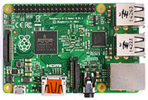
Tarjeta electrónica Raspberry PI
Un raspberry PI, es un ordenador de placa reducida o placa única (SBC), de costo económico desarrollado por la “Fundación Raspberry Pi” en Reino Unido, con la meta de fomentar la educación en ciencias computacionales en las escuelas. Es un hardware de licencia libre, aunque es un producto de propiedad registrada.
El software de Raspberry PI es open source y posee un sistema operativo propio que es una distribución adaptaba de Debian, el S.O. se llama Raspbian cabe recalcar que una tarjeta Raspberry Pi, acepta muchos sistemas operativos entre los cuales esta; Ubunto Mate, Snappy Ubunto Core, Windows 10 IOT Core, OSMC, OPENELEC, PINET, RISC OS.

Slide 10
Servidor de base de datos
Una Base De Datos es un extenso banco de información que almacena cualquier tipo de datos, sobre cualquier tema y categorización que intentan clasificarse y ordenarse mediante algún vínculo o subjetiva relación. Esta información es almacenada sistemáticamente para ser llamados y usados posteriormente. En el mundo moderno las bases de datos están desarrolladas en un mundo digital, donde diferentes softwares se encargan de administrar y gestionar esta información.
Sistema de Administración de Base de Datos o en Inglés Data Base Mnagement System (DBMS) es el nombre que se le otorga a los programas con las capacidades antes mencionadas, a continuación se esquemática el funcionamiento de una base de datos:

Slide 11
Servidor web
Un servidor WEB, no es más que un software que ocupa la posición de servidor en el modelo de comunicaciones cliente/servidor. Realiza conexiones con el cliente ofreciendo una respuesta en el lenguaje de aplicación del cliente. Los datos recibidos por el cliente son interpretados y ejecutados por un navegador web o browser. Usualmente como protocolo en la transmisión de estos datos se usa el protocolo HTTP, que es un protocolo de la capa de aplicación del modelo OSI.
El trabajo de un servidor web es alojar páginas web o aplicaciones las cuales son accedidas por diferentes clientes mediante el uso de un navegador web, el navegador web sirve de intérprete del protocolo HTTP que envía esta información y despliega el contenido requerido en la pantalla del navegador web del cliente.

Slide 12
Planteamiento del escenario y consideración de dispositivos
El escenario más convencional de una red LAN, posee al menos un router que actúa de default gateway y como tal permite la conexión hacia Internet, conectado al router comúnmente se encuentra toda la red de área local (LAN). La meta es desarrollar una aplicación que permita monitorear ciertos parámetros de la red LAN y del canal de comunicación del ISP, teniendo en cuenta que la mayoría de datos requeridos se encuentran disponibles en el router del default gateway, existen protocolos que permiten recabar dicha información y otros que ayudarían a determinar ciertas variables importantes hacia el ISP. El pedido de datos será entonces desde otro dispositivo que sea capaz de accesar a la red LAN y soporte protocolos de red, la información obtenida tendrá que ser almacenada de forma segura e indefinida, para finalmente ser reflejada hacia el usuario de manera gráfica y fácil de interpretar.

Slide 13
Descripción del escenario
Los dispositivos seleccionados cumplirán funciones específicas y coordinadas entre ellos de manera que viabilicen el cumplimiento de los objetivos es esta tesis, teniendo como objetivo la medición de los niveles de servicio ofertados/entregados por los ISP hacia usuarios residenciales.
En esencia es necesario trabajar sobre la red de área local (LAN) de un usuario residencial, como se explica, toda red LAN posee un default gateway que permite la conexión hacia la red externa de Internet, éste dispositivo contiene información de; el flujo de datos, direcciones IP públicas y privadas, servidores DNS, servidores DHCP, manejo de puertos, administración remota, información de usuario, etc.
Introduciendo la tarjeta electrónica Raspberry PI 2 B, como un dispositivo más de la red de area local (LAN) y programando sobre estas peticiones SNMP hacia el default gatweay se puede tener acceso a la información detallada que guarda dicho gatweay. El Raspberry PI, generará entonces un archivo “.log” con toda la información que se desea obtener.
Específicamente se apuntará hacia los Objetos “ifInOctets” e “ifOutOctets” usando el protocolo SNMP que revelan el conteo de bytes que atraviesan una interfaz de red, de esta manera obtendremos un valor detallado del tráfico desde y hacia la red de Internet. Además, a través del uso de mensajes ICMP de la utilidad “ping” hacia el siguiente salto o hop que son dispositivos que forman la infraestructura del ISP se puede obtener los parámetros de delay y jitter.
En la actualidad existen diversos scripts libres para implementación y desarrollo de empresas especialistas como “Ookla” en medir la capacidad de subida (Upload) y bajada (Download) de cualquier dispositivo que ejecute dichos scripts, estas utilidades son compatibles con el S.O Raspbian de Raspberry Pi y resultan convenientes en este proyecto ya que adicionalmente obtendremos lecturas de la velocidad en la conexión de internet.
Todos los parámetros descritos los párrafos anteriores, serán almacenados temporalmente en la memoria del Raspberry Pi en un archivo de texto plano con la extensión “.log” que finalmente serán enviados a una hora específica hacia una base de datos.

Slide 14
Descripción del escenario
El Servidor de la base de datos seleccionado para este proyecto es de libre distribución, y open source “MYSQL” y estará ejecutándose sobre el ordenador, la base de datos receptará la información proveniente del Raspberry Pi para almacenarla indefinidamente.
Tanto la tarjeta electrónica Raspberry Pi como MYSQL, ejecutaran cíclicamente y automáticamente scripts específicos, que permitan ordenar toda la información que se desea recolectar, para consultas posteriores.
Finalmente para presentar la información recolectada hacia el usuario en la forma de un reporte de datos, se ha tomado como opción la visualización de dichos reportes a través de un navegador web o browser, la página web al desplegarse como primer parámetro solicitara las credenciales del cliente, luego desplegará un menú interactivo en donde se pueda seleccionar entre reportes; diarios, semanales y mensuales sobre él; tráfico, delay, jitter y velocidad de carga y descarga de internet, la plataforma web según la selección del usuario realizara consultas o querys hacia la bases de datos MYSQ para entregar dichos resultados en pantalla.
El servidor web seleccionado para este proyecto es “Apache” de igual manera open source y estará ejecutándose en el ordenador, así como lo hace el servidor de base de datos, hay q tomar en cuenta que tanto el servidor Web como el Servidor de Base de Datos, pueden estar afuera de la red de área local LAN, instalados sobre cualquier servidor en la nube de internet, esto es factible porque cada elemento se comunica con el otro a través del protocolo de red IP.
Para efectos del desarrollo de esta tesis, todos los elementos están en la misma red de área local (LAN), sin embargo, pueden ser trasladados hacia cualquier sitio en la nube de internet.
Así mismo el servidor web puede ser accedido desde cualquier parte del mundo, lo que viabiliza el alcance del proyecto, ya que un usuario o cliente puede ver la información que necesite desde cualquier lugar en el planeta.

Slide 15
Diagrama de flujo de scripts en Raspberry Pi:

Slide 16
Diagrama de flujo de scripts en MYSQL:

Slide 18
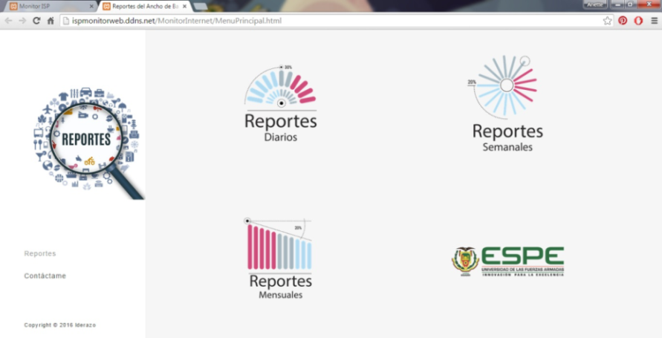
RESULTADOS:

Slide 19
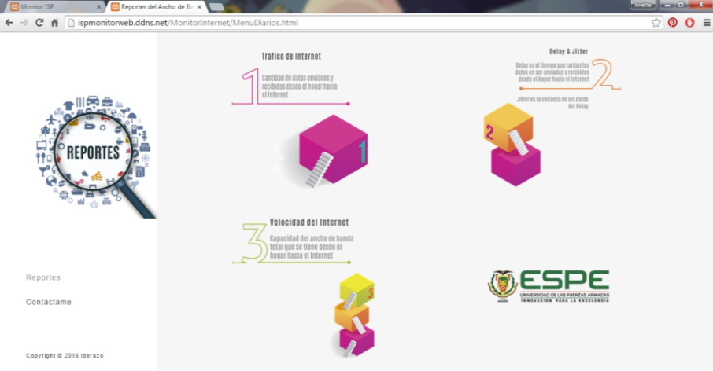

Slide 21
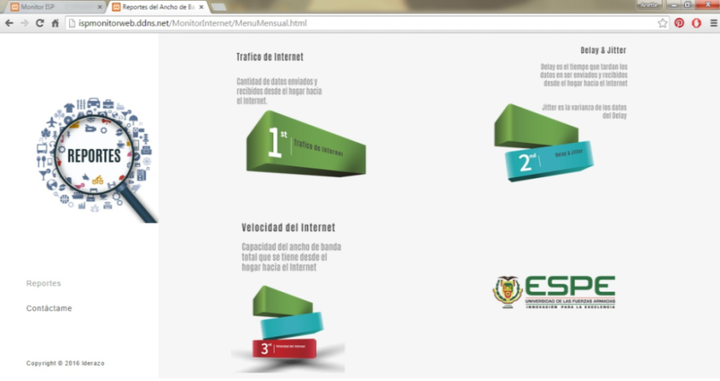

Slide 22
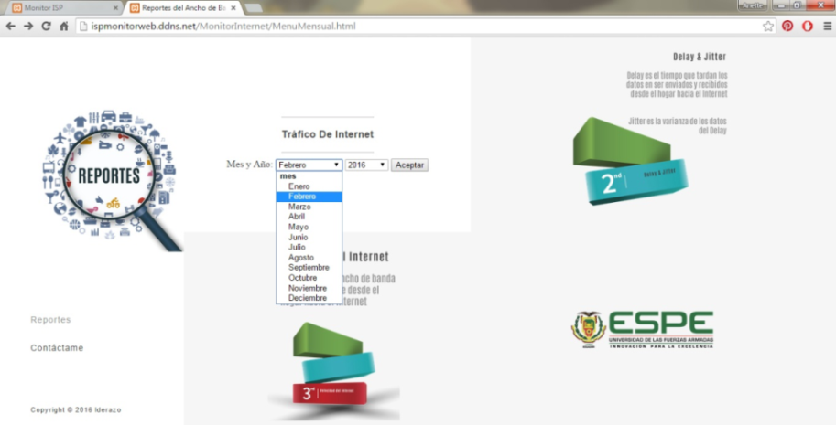

Slide 23
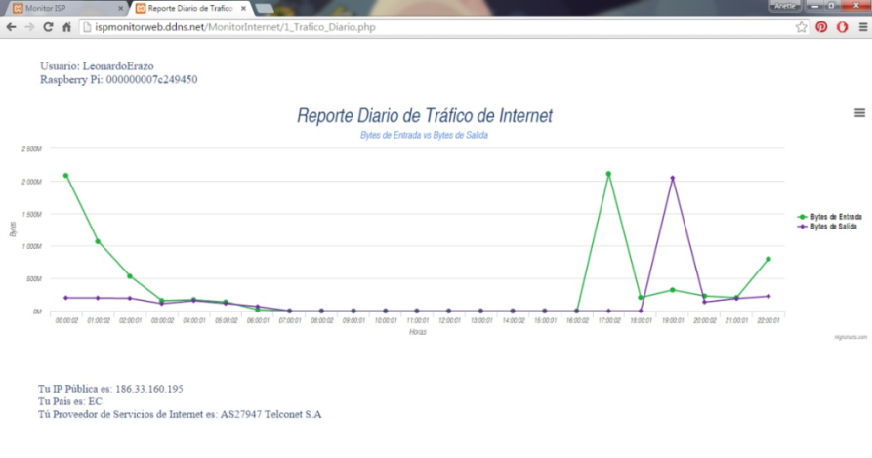

Slide 24
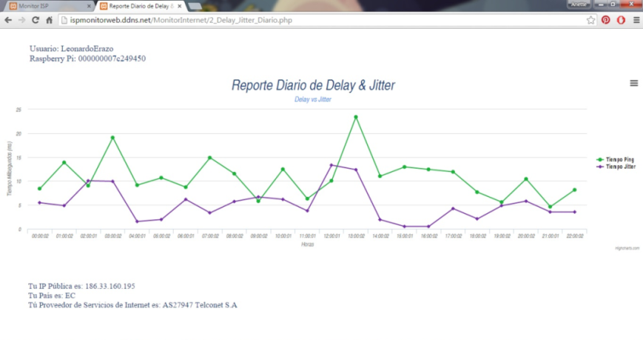

Slide 25
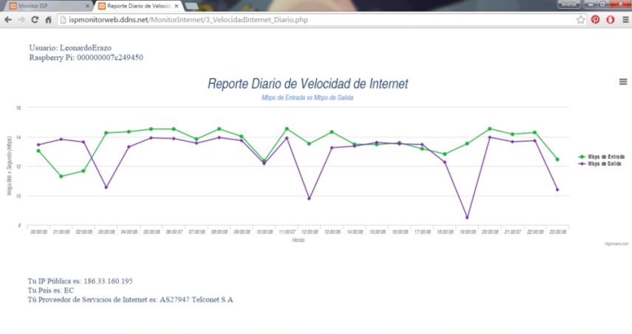

Slide 26
Paquetes : ICMP - SNMP
Se observa el flujo de paquetes ICMP hacia el next hop en la infraestructura del ISP, efectivamente existen paquetes ICMP Request e ICMP Reply.
Se observa el flujo de paquetes SNMP hacia el default gateway en la infraestructura de la red LAN, efectivamente existen paquetes SNMP Request Y SNMP Response.

Slide 27
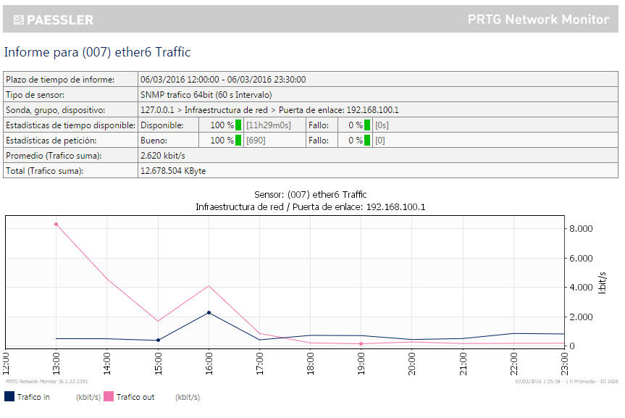
Contraste con Herramientas Propietarias

Slide 29
Conclusiones:
Se concluye que los parámetros programados y obtenidos en la tarjeta Raspberry Pi, como el tráfico, ping, delay, jitter y velocidad de carga y descarga de internet son esenciales y fundamentales para determinar los niveles de servicio ofertados/entregados por un ISP.
El protocolo SNMP es clave y de mucha importancia en las redes de datos, gracias a este se puede conocer información detallada de cualquier dispositivo de red remotamente y en cualquier momento.
El amplio soporte de protocolos de red en la tarjeta electrónica Raspberry Pi y la versatilidad en cuanto a lenguajes de programación han sido altamente útiles y eficientes ya que se obtuvieron efectivamente datos que reflejen los valores de los objetos MIB “ifInOctets” y “ifOutOctest” a través del uso del protocolo SNMP para determinar el tráfico en entrada y salida hacia la red de Internet.
Los mensajes ICMP son altamente útiles en una red de datos, no solo pueden determinar la existencia o no de un dispositivo de red, además se observa que los valores RTT ofrecen una visión y un entendimiento básico sobre el delay o retardo en una red de datos.
Basándose en los datos RTT de los mensajes ICMP se puede calcular el jitter de un flujo de datos, analizando la varianza en tiempo de cada paquete ICMP.
Por defecto en la mayoría de dispositivos de red, el protocolo SNMP esta desactivado, se pudo comprobar que la activación y configuración del mismo son bastante sencillas.
La configuración de utilidades SNMP en la tarjeta Raspberry PI, es engorrosa, poco simple y no intuitiva, esto obliga a requerir de un alto grado de conocimientos de redes de datos y del sistema por consola de Linux.
Las tarjetas Raspberry Pi son de gran utilidad en el mundo electrónio e informatio gracias a su varieda de recursos, y sus costos módicos.
Raspberry Pi está en constante actualización de sus repositorios digitales, en cuanto a paquetería y utilidades de vanguardia en el mundo informático, lo que lo lleva a ser altamente compatible con dispositivos actuales.
Las bases de datos se comunican interior o exteriormente con el mundo bajo protocolos de comunicación ampliamente conocidos y difundidos tal como es: TCP/IP.

Slide 30
MYSQL cumple con todos los requisitos de este proyecto, ofreciendo alta compatibilidad con el mundo de la red de datos, así como ofrece gran flexibilidad con el manejo de información.
Apache es un motor web que ejecuta sin ningún inconveniente archivos con extensión PHP y HTML, funciona sin ningún problema y la instalación es rápida y simple.
Los resultados web de este proyecto, estan enfocados a desplegar información valiosa y de fácil comprensión sobre el canal de última milla del ISP.
Actualmente gracias a Intenet, el protocolo HTML y multiples navegadores web, el acceso a recursos informáticos es descentralizado, no existe una dependencia entre programas anfitriones y los dispositivos de clientes o usuarios.
Todos los sistemas expuestos en este proyecto conviven adecuadamente gracias al transporte de información usando la familia de protocolos TCP/IP.
Gracias a los resultados obtenidos se concluye que el prototipo está destinado a usuarios finales y comunes sin altos conocimientos en redes o comunicaciones, puesto que los valores y los menús del sitio web poseen una explicación sencilla e intuitiva sobre la función que hacen y los valores que se despliegan.
La simplicidad de los reportes y las gráficas que son desplegadas confirman el hecho de que este proyecto está pensado para usuarios residenciales más no comerciales o empresariales.
Raspbery Pi ahorra recursos energético ya que consume tan solo 2.5 Watios por hora o 0.0025 KW/h, frente a una PC o un servidor que consume 400 Watios por hora o 0.4 KW/h como mínimo, sin mencionar el hecho de que una tarjeta electrónica Raspberry Pi, puede funcionar con puerto POE utilizando los mismos recursos de la red de area local con un puerto POE para su alimentación eléctrica.

Slide 31
Recomendaciones:
Se recomienda estudiar una noción básica sobre los conceptos que abrazan un canal de comunicaciones tales como; ancho de banda, velocidad de canal, retardos, ruido y las tecnologías del mismo.
Para el entendimiento de este proyecto se recomienda lecturas anticipadas sobre el protocolo TCP, IP, ICMP, SNMP. Y conocimientos básicos sobre arquitecturas de redes LAN Y WAN.
Es necesaria la experiencia en programación y ejecución de sentencias a través de consola en sistemas operativos Linux o cualquiera de sus distribuciones.
Igualmente es necesaria la experiencia y entendimiento en lenguaje SQL, y configuración de modelos cliente/servidor, así como conocimiento de puertos de comunicación y su configuración.
Al desarrollar un prototipo destinado a usuarios finales, se debe considerar que los mismos no poseen un alto conocimiento sobre el tema tratado, razón por la cual se debe presentar resultados o interfaces de aplicación que le sean familiares y fáciles de comprender, sin importar lo complejo que sea el desarrollo de dicho sistema.
Al desarrollar aplicaciones modernas se recomienda el uso de motores web ya todo recurso informático actual esta disponible mundialmente a través de Internet.
Se recomienda las mejoras en gestores propietarios ya que aproximadamente el 50% de los gestores de red son altamente problemáticos y conflictivos tanto en su instalación como en su configuración incluso para profesionales en el tema.

